Slide 1
Exponentieel verband
www.diagnostischevragen.nl

Slide 2
Wat is de groeifactor bij een toename van 5%?
B
A
B
C
D
0,95
1,5
1,05
5
www.diagnostischevragen.nl
Notes:
VF-36
Misvatting: omzetten toename of afname in procenten naar groeifactor op een verkeerde manier
A: afname genomen in plaats van toename
B: 0,5 in plaats van 0,05 (toename van 50%)
C: goed
D: groeifactor gelijk genomen aan groeipercentage

Slide 3
Wat is de groeifactor bij een afname van 1,5%?
B
A
B
C
D
0,85
-1,5
1,015
0,985
www.diagnostischevragen.nl
Notes:
VF-37
Misvatting: omzetten toename of afname in procenten naar groeifactor op een verkeerde manier
A: afname van 15% in plaats van 1,5% genomen
B: alleen een min ervoor omdat het een afname is
C: toename van 1,5% genomen
D: goed

Slide 4
Wat is de groeifactor bij een toename van 250 %?
B
A
B
C
D
2,5
-1,5
3,5
250
www.diagnostischevragen.nl
Notes:
VF-38
Misvatting: omzetten toename of afname in procenten naar groeifactor op een verkeerde manier
A: 250 gedeeld door 100, maar het is een toename, dus 100+250 = 350 en dan pas delen door 100
B: 100-250=-150 en dan -150/100=-1,5
C: goed
D: groeifactor gelijk genomen aan groeipercentage

Slide 5
De groeifactor is 2,5. Wat was de procentuele toename?
A
Toename van 2,5 %
B
Toename van 250 %
C
Toename van 150 %
D
Toename van 25 %
www.diagnostischevragen.nl
Notes:
VF-39
Misvatting: Omzetten van groeifactor naar procentuele toename of afname op een verkeerde manier
A: Procentuele toename gelijk aan groeifactor (klopt niet)
B: Alleen vermenigvuldigd met 100
C: Goed 2,5*100-100=150%
D: x10 gedaan

Slide 6
De groeifactor is 1,025. Wat was de procentuele toename?
A
Toename van 102,5 %
B
Toename van 2,5 %
C
Toename van 1,025 %
D
Toename van 25 %
www.diagnostischevragen.nl
Notes:
VF-40
Misvatting: Omzetten van groeifactor naar procentuele toename of afname op een verkeerde manier
A: Alleen vermenigvuldigt met 100
B: Goed (1,025*100-100=2,5)
C: Procentuele toename gelijkgesteld aan groeifactor
D: komma verkeerd (groeifactor zou dan 1,25 moeten zijn)

Slide 7
A
B
C
D
www.diagnostischevragen.nl
Notes:
VF-41
Misvatting: Formules van de verschillende verband worden door elkaar gehaald
A: combi lineair en exponentieel
B: lineair verband
C: kwadratisch verband
D: goed

Slide 8
Als de groeifactor per dag 1,2 is, wat wordt dan de groeifactor per week?
A
B
C
D
www.diagnostischevragen.nl
Notes:
VF-42
Misvatting: Omzetten van groeifactor naar andere tijdseenheid
A: goed
B: van week naar dag berekend
C: van week naar dag berekend maar in plaats van omgekeerde het tegengestelde genomen
D: vermenigvuldigen in plaats van machtsverheffen

Slide 9
Als de groeifactor per jaar 0,8 is, wat wordt dan de groeifactor per maand?
A
B
C
D
www.diagnostischevragen.nl
Notes:
VF-43
Misvatting: Omzetten van groeifactor naar andere tijdseenheid
A: van maand naar jaar
B: goed
C: tot de macht -12 in plaats van 1/12
D: delen in plaats van machtsverheffen

Slide 10
B
A
B
C
D
www.diagnostischevragen.nl
Notes:
VF-44
Misvatting: Berekening groeifactor en richtingscoëfficiënt wordt vaak door elkaar gehaald
A: richtingscoëfficiënt berekend
B: combi rc en groeifactor
C: goed (y neemt toe van 5 naar 14 in 4 stapjes)
D: x en y omgedraaid

Slide 11
B
A
B
C
D
www.diagnostischevragen.nl
Notes:
VF-45
Misvatting: Berekening groeifactor en richtingscoëfficiënt wordt vaak door elkaar gehaald
A: richtingscoëfficiënt berekend
B: combi rc en groeifactor
C: goed (y neemt toe van 2 naar 64 in 5 stapjes)
D: x en y omgedraaid

Slide 12
B
A
B
C
D
www.diagnostischevragen.nl
Notes:
VF-46
Misvatting: Lineair verband en exponentieel verband wordt vaak door elkaar gehaald
A: formule voor lineair verband juist opgesteld, maar er werd gevraagd naar een exponentieel verband
B: Lineair verband, maar voor berekening rc de berekening van de groeifactor gebruikt
C: goed
D: groeifactor berekend met berekening richtingscoëfficiënt en daarna (2,1) ingevuld om begingetal te vinden

Slide 13
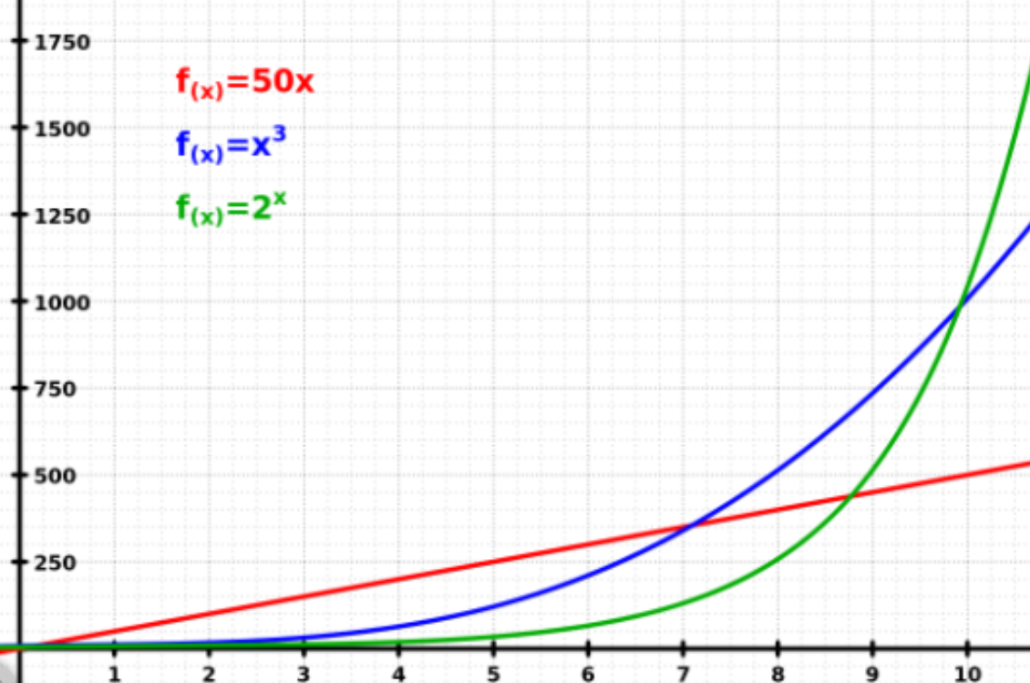
Zie de grafiek hiernaast. Welke kleur heeft de grafiek die een exponentieel verband aangeeft?
B
A
B
C
D
Rood
Blauw
Groen
Geen enkele
www.diagnostischevragen.nl
Notes:
VF-47
Misvatting: Er is niet altijd duidelijk welke formule bij exponentieel verband hoort
A: formule/grafiek hoort bij lineair verband
B: Formule/grafiek hoort bij een derdegraads verband
C: Goed
D: C is goed

Slide 14
Deze vragen met toelichting zijn ontwikkeld door de werkgroep diagnostische vragen van de NVvW. Meer vragen en info vind je op:
www.diagnostischevragen.nl
www.nvon.nl/diagnostischevragen © 2022 NVON
www.diagnostischevragen.nl
Notes:
De vragen en toelichtingen vallen onder een CC BY-SA 4.0 licentie https://creativecommons.org/licenses/by-sa/4.0

